Slide 4
А, Б, В, Г, Д, Е, Ё, Ж
прикатили на еже

Slide 10
Найди лишнюю букву
А О Б Я
Ы Е Я Ю
В С Р Д
Ш П М Ф

Slide 11
Найди лишнюю букву
А О Б Я
Ы Е Я Ю
В С Р Д
Ш П М Ф

Slide 12
Найди лишнюю букву
А О Б Я
Ы Е Я Ю
В С Р Д
Ш П М Ф

Slide 13
Найди лишнюю букву
А О Б Я
Ы Е Я Ю
В С Р Д
Ш П М Ф

Slide 14
Найди лишнюю букву
А О Б Я
Ы Е Я Ю
В С Р Д
Ш П М Ф

Slide 15
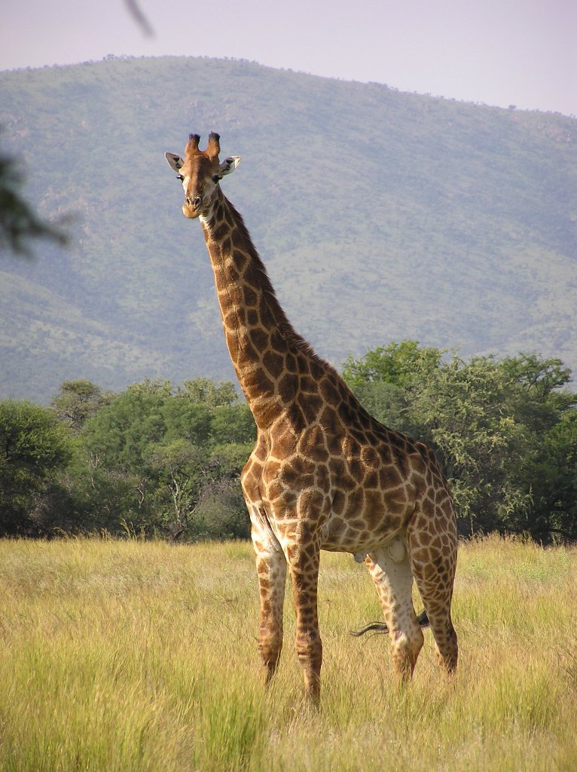
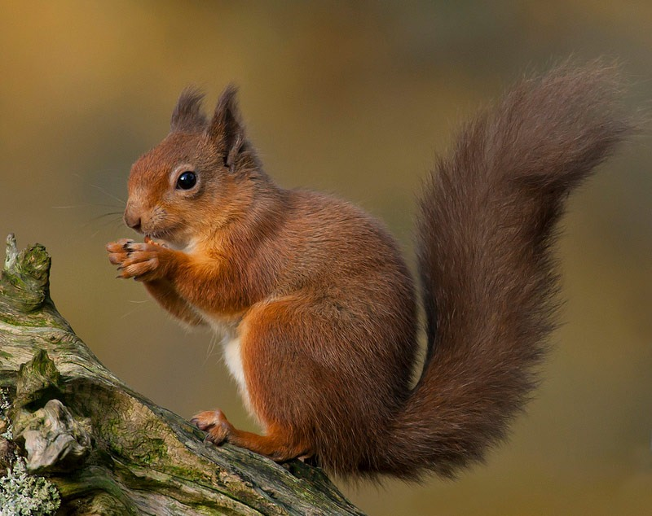
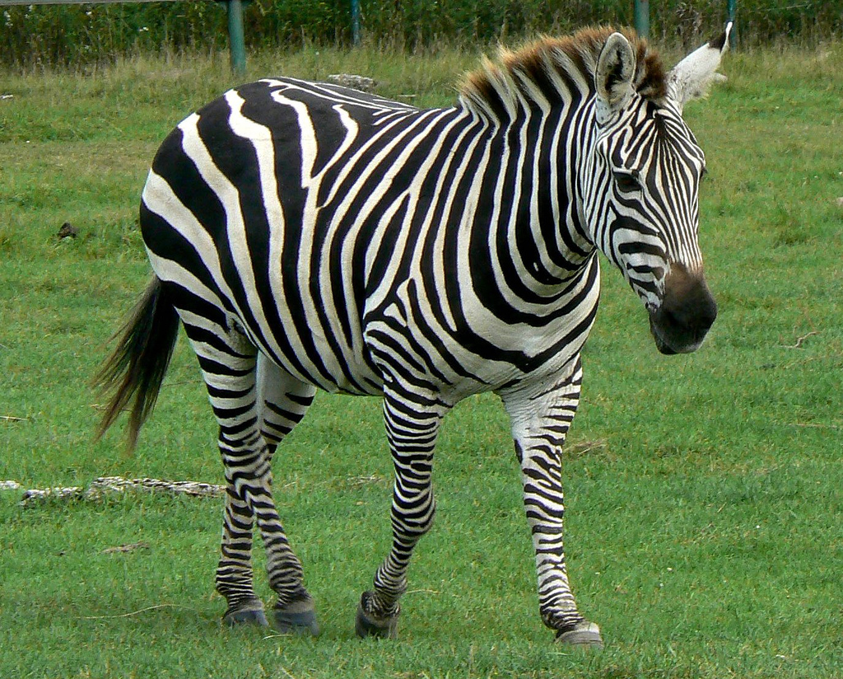
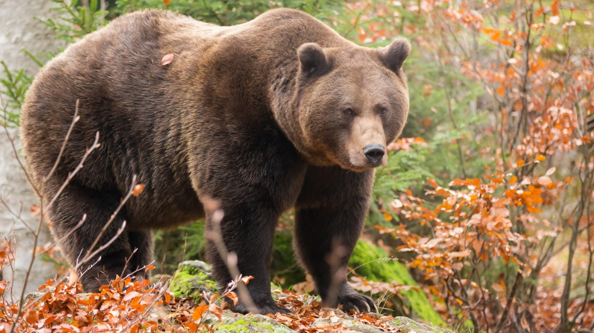
Из букв составь слова
Р А Ж И Ф
Б Е Р З А
А К Б Л Е
Е Д М Е Д В Ь

Slide 16
Из слогов составь слова
мел, аль, точ, кис, ка, бом
мел альбом
кисточка
1 слог
2 слога
3 слога

Slide 17
Незнайкины стихи
Найди ошибку и поменяй букву
Синеет море перед нами. Летают майки над волнами.
Куклу выронив из рук, Маша мчится к маме: «Там ползёт зелёный лук С длинными усами!»
Старый дедушка Пахом На козе скакал верхом

Slide 18
Незнайкины стихи
Найди ошибку и поменяй букву
Синеет море перед нами. Летают чайки над волнами.
Куклу выронив из рук, Маша мчится к маме: «Там ползёт зелёный лук С длинными усами!»
Старый дедушка Пахом На козе скакал верхом

Slide 19
Незнайкины стихи
Найди ошибку и поменяй букву
Синеет море перед нами. Летают чайки над волнами.
Куклу выронив из рук, Маша мчится к маме: «Там ползёт зелёный жук С длинными усами!»
Старый дедушка Пахом На козе скакал верхом

Slide 20
Незнайкины стихи
Найди ошибку и поменяй букву
Синеет море перед нами. Летают чайки над вонами.
Куклу выронив из рук, Маша мчится к маме: «Там ползёт зелёный жук С длинными усами!»
Старый дедушка Пахом На коне скакал верхом

Slide 23
Собери пословицу
Поспешишь – …
Семеро – …
Тяжело в ученье – …
Делу – время, а …
Кончил дело – …

Slide 24
Собери пословицу
Поспешишь – людей насмешишь
Семеро – …
Тяжело в ученье – …
Делу – время, а …
Кончил дело – …

Slide 25
Собери пословицу
Поспешишь – людей насмешишь
Семеро – одного не ждут
Тяжело в ученье – …
Делу – время, а …
Кончил дело – …

Slide 26
Собери пословицу
Поспешишь – людей насмешишь
Семеро – одного не ждут
Тяжело в ученье – легко в бою
Делу – время, а …
Кончил дело – …

Slide 27
Собери пословицу
Поспешишь – людей насмешишь
Семеро – одного не ждут
Тяжело в ученье – легко в бою
Делу – время, а потехе час
Кончил дело – …

Slide 28
Собери пословицу
Поспешишь – людей насмешишь
Семеро – одного не ждут
Тяжело в ученье – легко в бою
Делу – время, а потехе час
Кончил дело – гуляй смело

Slide 30
Появилась девочка в чашечке цветка,
А была та девочка не больше ноготка.
Кто читал такую книжку,
Знает девочку малышку.

Slide 31
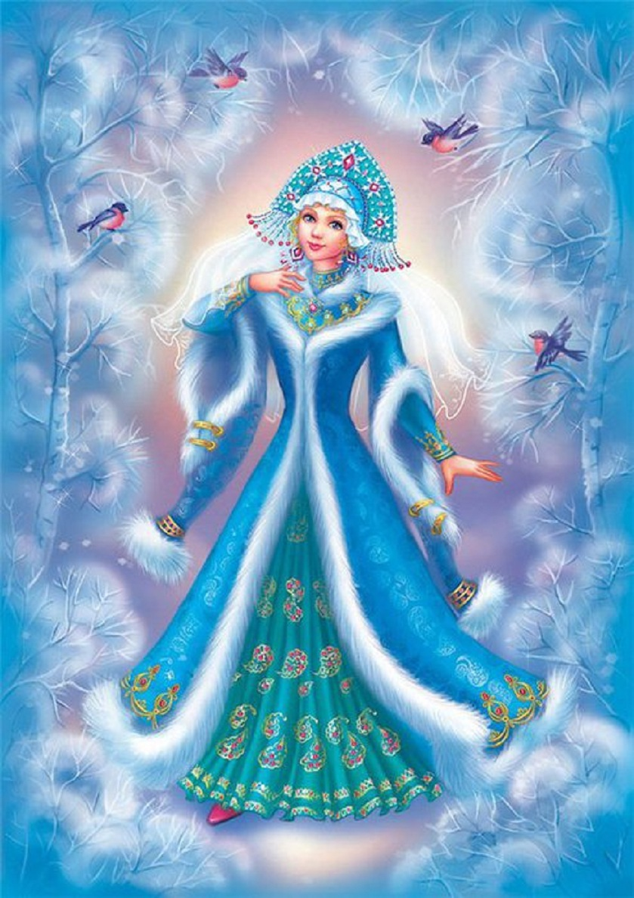
Красна девица грустна,
Ей не нравится весна.
Ей на солнце тяжко.
Слёзы льёт бедняжка.

Slide 32
Бабушка девочку очень любила.
Шапочку красную ей подарила.
Девочка имя забыла своё.
Ну, отгадайте, как звали её?

Slide 33
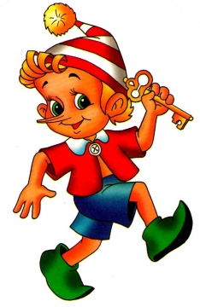
Человечек деревянный
На воде и под водой
Ищет ключик золотой.
Всюду нос суёт он длинный,
А зовётся …

Slide 34
Всех на свете он добрей Лечит он больных зверей.
Он известен, знаменит
Добрый доктор …

Slide 37
Кроссворд
1.
2.
3.
4.
5.

Slide 38
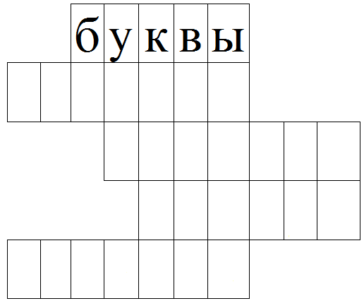
Кроссворд
1.
2.
3.
4.
5.

Slide 39
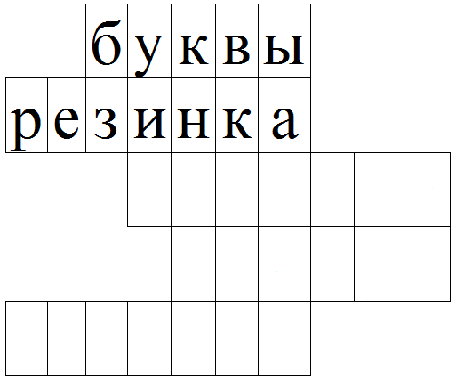
Кроссворд
1.
2.
3.
4.
5.

Slide 40
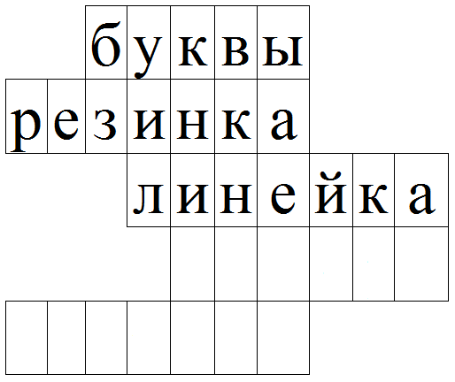
Кроссворд
1.
2.
3.
4.
5.

Slide 41
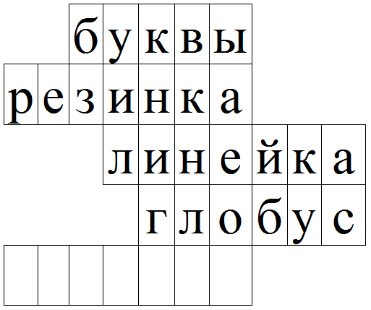
Кроссворд
1.
2.
3.
4.
5.

Slide 42
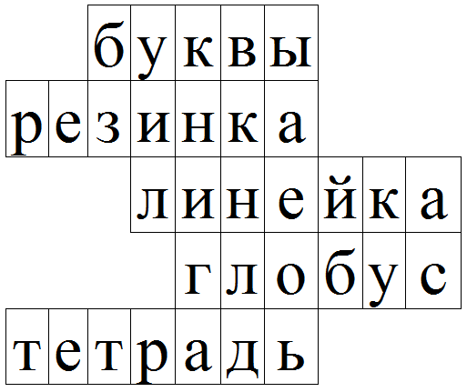
Кроссворд
1.
2.
3.
4.
5.

Slide 43
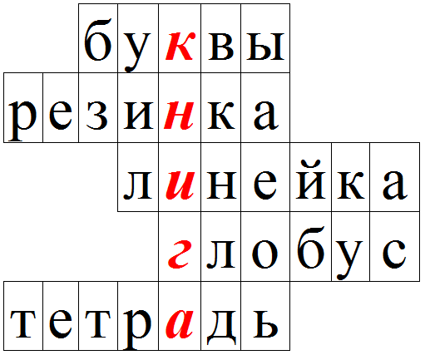
Кроссворд
1.
2.
3.
4.
5.

